Slide 1





Journées DemoES : INSA 2025
Intranet Groupe et services associés (A1, A2)
24/10/2024

Slide 2

SOMMAIRE
  Constats
  Objectifs stratégiques et opérationnels
  Liste des livrables attendus
  Etat d’avancement
  Cahier des charges portail Groupe INSA
  Le mot des EdTech (Jamespot et Kelis)
  En quoi l'action et les résultats de l'action participent-ils à la transformation des INSA ?
  Effet Domino
  Agenda
  Questions
Notes:
Eric

Slide 3
Intranet Groupe et services associés (A1, A2)
Constats
7 établissements avec hétérogénéité des outils (SI)
INSA Lyon – RH, Financier : Asso Cocktail, Scolarité : Pegase
INSA Toulouse – RH, Financier, Scolarité : Asso Cocktail
INSA Rennes– RH : Cegape RH, Financier : Asso Cocktail, Scolarité : Pegase
INSA Strasbourg– RH, Financier, Scolarité : Asso Cocktail
INSA Rouen-Normandie – RH, Financier : Asso Cocktail, Scolarité : Pegase
INSA Centre Val de Loire– RH, Financier, Scolarité : Asso Cocktail
INSA Hauts de France – RH, Financier : AMUE, Scolarité : Pegase
Niveau de maturité différents
Notes:
Laurent

Slide 4
Intranet Groupe et services associés (A1, A2)
Objectifs stratégiques et opérationnels
Objectifs stratégiques
Faciliter l'authentification à des services inter-établissements existants ou non et à des services externes à échelle nationale ou internationale (type ECIU)
Faciliter réponses à des projets numériques à l'échelle du Groupe INSA
Objectifs opérationnels
Mise en place d'un méta-annuaire (individus et organisationnel)
Faciliter l'intégration des nouveaux standards d'authentification
Création d'une plateforme de services numériques Groupe INSA
Accélérer l'équipement de salles d'innovations pédagogiques
Optimiser les réponses aux usagers en testant les technologies d'IA (chatbots)
Notes:
Eric
Comparer ECIU, Cyu et PSL sur la même problématique

Slide 5
Intranet Groupe et services associés (A1, A2)
Liste des livrables attendus
A1
Base de données d'identification des usagers et des structures maitrisées par le Groupe
Moissonnage des SI sources pour alimenter cette base
Calcul uniforme des attributs SUPANN pour homogénéiser les règles au niveau groupe
Constitution d'un méta annuaire Groupe compatible référentiel des établissements d'enseignement supérieur
Outils de visualisation du contenu de la base, d'interrogation et possibilité d'opérer des sélections et extractions à la volée
Évolution des mécanismes d'identification SSO vers de nouveaux standards (Open ID, SAML 2)
Notes:
Laurent :
Standardiser, via un outil de transcodage, la vision des individus et des organisations selon une vue unifiée Groupe pour faciliter l'implémentation de services

Slide 6
Intranet Groupe et services associés (A1, A2)
Liste des livrables attendus
A2 (focus sur portail Groupe INSA)
Evaluation des différentes solutions envisagées
Détail de la mise en place du pilote portail
Descriptif des briques numériques groupe instanciées (POD, Scenari, OpenMoodle, Itop)
Eléments de paramétrage des briques numérique groupe
Test évolution des intranets établissements (tout au long du chemin...)
Bilan des impacts organisationnels, fonctionnels, techniques, financiers
Éléments de communication/retours usagers/DSI/directions Groupe...
Notes:
Eric

Slide 7
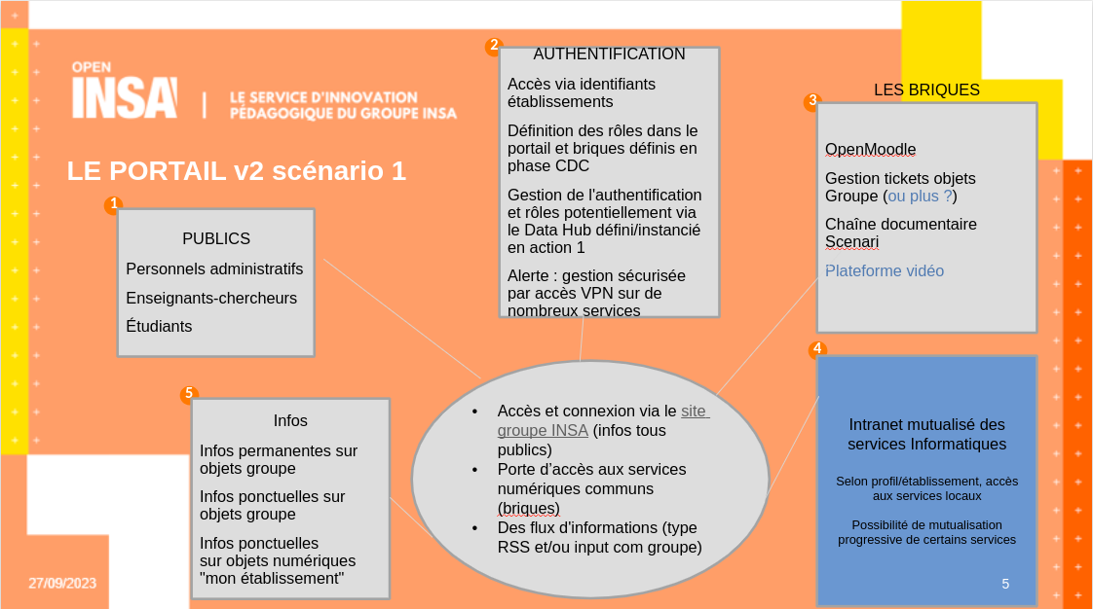
Intranet Groupe et services associés (A1, A2)
Cahier des charges portail Groupe INSA/intranet établissements
Notes:
Eric

Slide 8
Intranet Groupe et services associés (A1, A2)
Etat d'avancement
A1 à l'échelle d'un établissement avant déploiement en Béta-Tests.
Base de données d'identification des usagers et des structures maitrisées par le Groupe
Moissonnage des SI sources pour alimenter cette base.
Calcul uniforme des attributs SUPANN pour homogénéiser les règles au niveau groupe
Constitution d'un méta annuaire Groupe compatible référentiel des établissements d'enseignement supérieur.
Outils de visualisation du contenu de la base, d'interrogation et possibilité d'opérer des sélections et extractions à la volée
A2 : Portail services Groupe et services associés
Cahier des charges portail de services
Evaluation 3 propositions de portail (Lumapps, Jalios, Jamespot)
Choix Jamespot pour test d'un pilote sur 4 mois
Lancement phase de test
Évaluation en octobre 24
Instanciation et utilisation briques numériques Groupe (Scenari et Moodle, pod et ITop)
Notes:
Laurent et Eric

Slide 9


Intranet Groupe et services associés (A1, A2)
Le mot des EdTech : Jamespot
La solution Jamespot
Jamespot est éditeur d'intranet et d'outil collaboratif français en saas pour faciliter la communication et le partage d'information dans les organisations (nombreuses références clients et 20 ans expérience conduite projets intranet).
Impacts DemoES pour Jamespot
Adapter au cahier des charges concernant les attentes techniques et fonctionnelles en prenant en compte le contexte multi établissements spécifiques aux INSA =>
Évolution capacité connexion SSO avec identification par établissement et profil utilisateur
Impacts Jamespot pour INSA 2025
Tests de la plateforme comme intranet Groupe (projet origine) mais également intranet établissements x 7
Invitation à repenser l'organisation DSI, communications, services à une échelle Groupe
Notes:
Antoine

Slide 10


Intranet Groupe et services associés (A1, A2)
Le mot des EdTech : Kelis
Kelis et chaîne documentaire Scenari
Scenari est un environnement de conception open source de solutions éditoriales et documentaires métiers pour créer et structurer des contenus, les publier sur différents canaux et les exploiter.
Kelis est une entreprise du numérique libre (ENL), forme juridique de société coopérative.
Impacts DemoES pour Kelis
Adaptations techniques pour gestion identifications SSO dans un contexte multi-organisationnels (déclinables pour d'autres ESR et/ou entreprises)
Apports fonctionnels pour l’évolution des solutions communautaires et pour le suivi projet d’un contexte d’usage supplémentaire dans l’enseignement supérieur.
Impacts Scenari pour INSA 2025
Interpellation à repenser la gestion de la production documentaire aux échelles établissements /Groupe INSA et en lien avec portail Groupe/refonte intranets
Notes:
Eric

Slide 11
Intranet Groupe et services associés (A1, A2)
Transformation des INSA
Le portail Groupe avec communications et accès ciblés impose une vision standardisée de chaque établissement (transcodage en amont)
Une instrumentation par le numérique qui contribue à l’évolution des INSA vers Groupe INSA (services communs, informations partagées...)
La mise en place de projets numériques doit passer de l'échelle établissement à l'échelle Groupe, encouragé par un vécu commun via le projet DemoES INSA 2025
La réflexion sur la soutenabilité au-delà de 2025 se fait à l'échelle Groupe en s'appuyant sur les rapports du projet
Notes:
Eric

Slide 12
Intranet Groupe et services associés (A1, A2)
Effets Domino
Cybersécurité
Tests intranets établissements sur plateforme Groupe
Travail sur une offre de gestion des résidences
  Portail locataire
Evolution vers des outils de production commun
  développement rapide Nocode
  Gestion documentaire

Slide 13
Intranet Groupe et services associés (A1, A2)
Agenda
A1
Déploiement du data-hub de l'INSA Rouen vers un établissement volontaire (T1 2025)
Mise en place du méta-annuaire (T2 2025)
Déploiement généralisé (T4 2025)
A2
Analyse du pilote plateforme Groupe et intranets (T4 2024)
Scénarii de mise en production à l'échelle Groupe (T1 2025)
Instanciation et déploiement POD et gestion tickets (T1 2025)
Notes:
Laurent / Eric

Slide 14
Vos questions

